Slide 1
讲道
如何成为基督徒
证道：陈永安 牧师
经文： 太 28:19；可 16:16；徒 2:37-42
Notes:
请注意修改证道题目和讲员
标题为42

Slide 2
引言
亲爱的弟兄姐妹，愿你们平安。
彼此问安。
Notes:
讲道内容可从牧师师母/同工处获得。
牧师提供的讲道大纲是繁体字的，请尽量转换成简体字。推荐网站：http://www.hao123.com/haoserver/jianfanzh.htm
正文内容是由牧师逐项播放的，请为每项内容加入动画。
请保持正文对齐，标题为36，字体34。

Slide 3
引言
在12月3日举行联合崇拜
2位慕道朋友，接受洗礼
Notes:
讲道内容可从牧师师母/同工处获得。
牧师提供的讲道大纲是繁体字的，请尽量转换成简体字。推荐网站：http://www.hao123.com/haoserver/jianfanzh.htm
正文内容是由牧师逐项播放的，请为每项内容加入动画。
请保持正文对齐，标题为36，字体34。

Slide 4
引言
今天，我们来谈“如何成为基督徒”。
有些人生在基督徒的家庭里⋯
有些人的家庭是没有信仰的⋯
Notes:
讲道内容可从牧师师母/同工处获得。
牧师提供的讲道大纲是繁体字的，请尽量转换成简体字。推荐网站：http://www.hao123.com/haoserver/jianfanzh.htm
正文内容是由牧师逐项播放的，请为每项内容加入动画。
请保持正文对齐，标题为36，字体34。

Slide 5
得救的确据
大家的信仰是怎样开始呢？
什么是决志信主？
圣经那里说到决志？
Notes:
讲道内容可从牧师师母/同工处获得。
牧师提供的讲道大纲是繁体字的，请尽量转换成简体字。推荐网站：http://www.hao123.com/haoserver/jianfanzh.htm
正文内容是由牧师逐项播放的，请为每项内容加入动画。
请保持正文对齐，标题为36，字体34。

Slide 6
得救的确据
圣经那里说到决志？
在《给初信者》第6课，〈得救的确据〉引述以下经文：
约一12，“12凡接待他的，就是信他名的人，他就赐他们权柄作神的儿女。”
约壹5:13，“13我将这些话写给你们信奉神儿子之名的人，要叫你们知道自己有永生。”
约6:37，“37……到我这里来的，我总不丢弃他。”
Notes:
讲道内容可从牧师师母/同工处获得。
牧师提供的讲道大纲是繁体字的，请尽量转换成简体字。推荐网站：http://www.hao123.com/haoserver/jianfanzh.htm
正文内容是由牧师逐项播放的，请为每项内容加入动画。
请保持正文对齐，标题为36，字体34。

Slide 7
得救的确据
启3:20，“20看哪，我站在门外叩门，若有听见我声音就开门的，我要进到他那里去，我与他，他与我一同坐席。”
Notes:
讲道内容可从牧师师母/同工处获得。
牧师提供的讲道大纲是繁体字的，请尽量转换成简体字。推荐网站：http://www.hao123.com/haoserver/jianfanzh.htm
正文内容是由牧师逐项播放的，请为每项内容加入动画。
请保持正文对齐，标题为36，字体34。

Slide 8
得救的确据
那要不要接受洗礼？
《给初信者》第24课，〈初入教会的疑难〉则说：“ 洗礼是表明我们与基督联合的事实： 与他一同受死、一同复活（罗6:3-5）。
Notes:
讲道内容可从牧师师母/同工处获得。
牧师提供的讲道大纲是繁体字的，请尽量转换成简体字。推荐网站：http://www.hao123.com/haoserver/jianfanzh.htm
正文内容是由牧师逐项播放的，请为每项内容加入动画。
请保持正文对齐，标题为36，字体34。

Slide 9
得救的确据
这样说有问题吗？
Notes:
讲道内容可从牧师师母/同工处获得。
牧师提供的讲道大纲是繁体字的，请尽量转换成简体字。推荐网站：http://www.hao123.com/haoserver/jianfanzh.htm
正文内容是由牧师逐项播放的，请为每项内容加入动画。
请保持正文对齐，标题为36，字体34。

Slide 10
洗礼的确据
“19所以，你们要去，使万民作我的门徒，奉父、子、圣灵的名给他们施洗 。20凡我所吩咐你们的，都教训他们遵守，我就常与你们同在，直到世界的末了。”（太28:19-20）
“15他又对他们说：“你们往普天下去，传福音给万民听。16信而受洗的，必然得救；不信的，必被定罪。”（马可福音16:15-16）
Notes:
讲道内容可从牧师师母/同工处获得。
牧师提供的讲道大纲是繁体字的，请尽量转换成简体字。推荐网站：http://www.hao123.com/haoserver/jianfanzh.htm
正文内容是由牧师逐项播放的，请为每项内容加入动画。
请保持正文对齐，标题为36，字体34。

Slide 11
洗礼的确据
“19所以，你们要去，使万民作我的门徒，奉父、子、圣灵的名给他们施洗 。20凡我所吩咐你们的，都教训他们遵守，我就常与你们同在，直到世界的末了。”（太28:19-20）
“15他又对他们说：“你们往普天下去，传福音给万民听。16信而受洗的，必然得救；不信的，必被定罪。”（马可福音16:15-16）
Notes:
讲道内容可从牧师师母/同工处获得。
牧师提供的讲道大纲是繁体字的，请尽量转换成简体字。推荐网站：http://www.hao123.com/haoserver/jianfanzh.htm
正文内容是由牧师逐项播放的，请为每项内容加入动画。
请保持正文对齐，标题为36，字体34。

Slide 12
洗礼的确据
“19所以，你们要去，使万民作我的门徒，奉父、子、圣灵的名给他们施洗 。20凡我所吩咐你们的，都教训他们遵守，我就常与你们同在，直到世界的末了。”（太28:19-20）
“15他又对他们说：“你们往普天下去，传福音给万民听。16信而受洗的，必然得救；不信的，必被定罪。”（马可福音16:15-16）
Notes:
讲道内容可从牧师师母/同工处获得。
牧师提供的讲道大纲是繁体字的，请尽量转换成简体字。推荐网站：http://www.hao123.com/haoserver/jianfanzh.htm
正文内容是由牧师逐项播放的，请为每项内容加入动画。
请保持正文对齐，标题为36，字体34。

Slide 13
洗礼的确据
“19所以，你们要去，使万民作我的门徒，奉父、子、圣灵的名给他们施洗 。20凡我所吩咐你们的，都教训他们遵守，我就常与你们同在，直到世界的末了。”（太28:19-20）
“15他又对他们说：“你们往普天下去，传福音给万民听。16信而受洗的，必然得救；不信的，必被定罪。”（马可福音16:15-16）
Notes:
讲道内容可从牧师师母/同工处获得。
牧师提供的讲道大纲是繁体字的，请尽量转换成简体字。推荐网站：http://www.hao123.com/haoserver/jianfanzh.htm
正文内容是由牧师逐项播放的，请为每项内容加入动画。
请保持正文对齐，标题为36，字体34。

Slide 14
信而受洗，必然得救
但为什么有一些牧者、教会，看重决志祷告，而没有将洗礼放在一个适当的位置？
当中有历史，也有神学的因素。
Notes:
讲道内容可从牧师师母/同工处获得。
牧师提供的讲道大纲是繁体字的，请尽量转换成简体字。推荐网站：http://www.hao123.com/haoserver/jianfanzh.htm
正文内容是由牧师逐项播放的，请为每项内容加入动画。
请保持正文对齐，标题为36，字体34。

Slide 15
信而受洗，必然得救
当基督教成为罗马国教后，大量异教徒受洗加入教会，由于教育水平普通不高，他们带着昔日的迷信归入基督教名下，他们并不知道自己信什么，只知道要受洗，流传下来就是大量“没有信，而受洗”的“基督徒”。
Notes:
讲道内容可从牧师师母/同工处获得。
牧师提供的讲道大纲是繁体字的，请尽量转换成简体字。推荐网站：http://www.hao123.com/haoserver/jianfanzh.htm
正文内容是由牧师逐项播放的，请为每项内容加入动画。
请保持正文对齐，标题为36，字体34。

Slide 16
信而受洗，必然得救
洗礼既然是承继了犹太人割礼作为上帝子民的记号，教会也为刚出生的婴孩洗礼。
他们是生下来的基督徒，没有经历“归信”的经历。
但洗礼的确据，使他们有一种虚假的安全感，认为单单受洗就能够得救，忽略了“信而受洗”，当中必定包含着“信”的部份。
Notes:
讲道内容可从牧师师母/同工处获得。
牧师提供的讲道大纲是繁体字的，请尽量转换成简体字。推荐网站：http://www.hao123.com/haoserver/jianfanzh.htm
正文内容是由牧师逐项播放的，请为每项内容加入动画。
请保持正文对齐，标题为36，字体34。

Slide 17
信而受洗，必然得救
宗教改革家马丁路德，
在改革后，为教导牧师们学习信仰而写了《基督徒大问答》，
又为家长教导孩子而写了 《基督徒小问答》，
目的是加强“信”的部份，使人真正能“信而受洗”。
Notes:
讲道内容可从牧师师母/同工处获得。
牧师提供的讲道大纲是繁体字的，请尽量转换成简体字。推荐网站：http://www.hao123.com/haoserver/jianfanzh.htm
正文内容是由牧师逐项播放的，请为每项内容加入动画。
请保持正文对齐，标题为36，字体34。

Slide 18
信而受洗，必然得救
成人受洗，是先有学习，有了信，后有洗礼；
儿童受洗，是先有洗礼，后有学习，培育了信。
基督徒要不断在主的面前悔改，不断更新⋯⋯
Notes:
讲道内容可从牧师师母/同工处获得。
牧师提供的讲道大纲是繁体字的，请尽量转换成简体字。推荐网站：http://www.hao123.com/haoserver/jianfanzh.htm
正文内容是由牧师逐项播放的，请为每项内容加入动画。
请保持正文对齐，标题为36，字体34。

Slide 19
信而受洗，必然得救
激进改革派，认为当时的宗教改革不够彻底，他们只接受信徒自己亲身明白经历了基督重生工作的人施浸，反对婴儿受洗。
他们强调一种“重生得救”的经历，以浸的形式，才能象征着与耶稣一同受死、一同复活（罗6:3-5），如果只是洒水礼，也不是有效的洗礼，需要“受浸”才真正成为基督徒。
Notes:
讲道内容可从牧师师母/同工处获得。
牧师提供的讲道大纲是繁体字的，请尽量转换成简体字。推荐网站：http://www.hao123.com/haoserver/jianfanzh.htm
正文内容是由牧师逐项播放的，请为每项内容加入动画。
请保持正文对齐，标题为36，字体34。

Slide 20
信而受洗，必然得救
徒2:37-42的经历：“37众人听见这话，觉得扎心，就对彼得和其余的使徒说：“弟兄们，我们当怎样行？”38彼得说：“你们各人要悔改，奉耶稣基督的名受洗，叫你们的罪得赦，就必领受所赐的圣灵；”
Notes:
讲道内容可从牧师师母/同工处获得。
牧师提供的讲道大纲是繁体字的，请尽量转换成简体字。推荐网站：http://www.hao123.com/haoserver/jianfanzh.htm
正文内容是由牧师逐项播放的，请为每项内容加入动画。
请保持正文对齐，标题为36，字体34。

Slide 21
信而受洗，必然得救
这发展成一种宣教的动力，布道家举行奋兴布道会，唤醒沉睡的心灵，当中有受过婴孩洗礼的或也有异教徒。
Notes:
讲道内容可从牧师师母/同工处获得。
牧师提供的讲道大纲是繁体字的，请尽量转换成简体字。推荐网站：http://www.hao123.com/haoserver/jianfanzh.htm
正文内容是由牧师逐项播放的，请为每项内容加入动画。
请保持正文对齐，标题为36，字体34。

Slide 22
信而受洗，必然得救
在布道会中，讲员指出人生命中没有神的问题，呼吁人回转悔改。
哀悼者的板凳
Notes:
讲道内容可从牧师师母/同工处获得。
牧师提供的讲道大纲是繁体字的，请尽量转换成简体字。推荐网站：http://www.hao123.com/haoserver/jianfanzh.htm
正文内容是由牧师逐项播放的，请为每项内容加入动画。
请保持正文对齐，标题为36，字体34。

Slide 23
信而受洗，必然得救
后来发展成访谈室，邀请人在布道会后，到访谈室忏悔认罪，在那里会有同工问他们是否真正愿意承认自己的罪、接受辅导、悔改。
再后来，为追求效率，变成公开决志祷告的形式，但往后教会的跟进工作便很重要了。
Notes:
讲道内容可从牧师师母/同工处获得。
牧师提供的讲道大纲是繁体字的，请尽量转换成简体字。推荐网站：http://www.hao123.com/haoserver/jianfanzh.htm
正文内容是由牧师逐项播放的，请为每项内容加入动画。
请保持正文对齐，标题为36，字体34。

Slide 24
信而受洗，必然得救
这种在“悔改归信”上的追求，固然值得敬佩，但这种“只接受信徒自己亲身明白经历了基督重生工作的人施浸”的方式，却将大量未达到这条件的人拼除出去，马丁路德、加尔文及慈运理都对此大力反对⋯⋯
Notes:
讲道内容可从牧师师母/同工处获得。
牧师提供的讲道大纲是繁体字的，请尽量转换成简体字。推荐网站：http://www.hao123.com/haoserver/jianfanzh.htm
正文内容是由牧师逐项播放的，请为每项内容加入动画。
请保持正文对齐，标题为36，字体34。

Slide 25
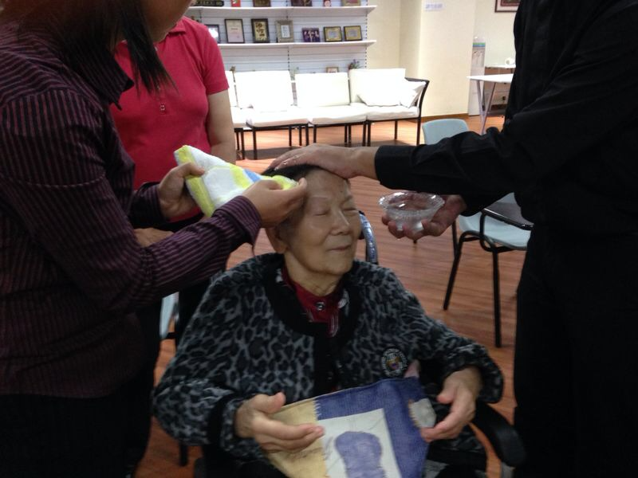
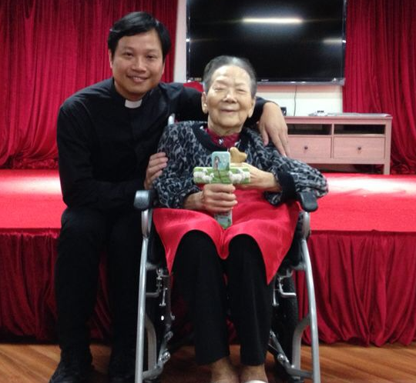
信而受洗，必然得救
Notes:
讲道内容可从牧师师母/同工处获得。
牧师提供的讲道大纲是繁体字的，请尽量转换成简体字。推荐网站：http://www.hao123.com/haoserver/jianfanzh.htm
正文内容是由牧师逐项播放的，请为每项内容加入动画。
请保持正文对齐，标题为36，字体34。

Slide 26
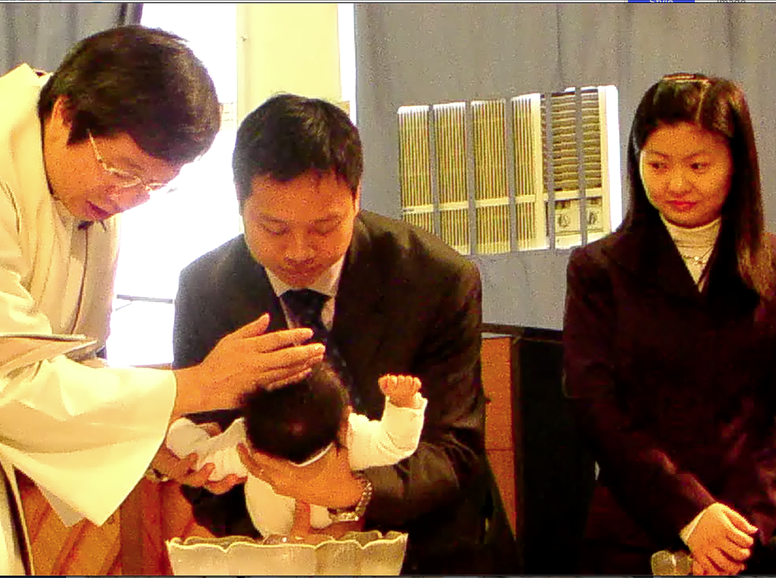
信而受洗，必然得救
Notes:
讲道内容可从牧师师母/同工处获得。
牧师提供的讲道大纲是繁体字的，请尽量转换成简体字。推荐网站：http://www.hao123.com/haoserver/jianfanzh.htm
正文内容是由牧师逐项播放的，请为每项内容加入动画。
请保持正文对齐，标题为36，字体34。

Slide 27
信而受洗，必然得救
他们将救恩收窄，只有符合这种重生经历的，才是真信徒，而将其他人的信仰排除，否定，他们不单不接受天主教徒，也不接受其他的基督徒，只有“重生得救”的基督徒才是真正得救。
加上“重浸派”有强烈的分离主义色彩，对政权强烈不信任，被欧洲主流教会视为极端的宗派，因此也惨遭迫害。
Notes:
讲道内容可从牧师师母/同工处获得。
牧师提供的讲道大纲是繁体字的，请尽量转换成简体字。推荐网站：http://www.hao123.com/haoserver/jianfanzh.htm
正文内容是由牧师逐项播放的，请为每项内容加入动画。
请保持正文对齐，标题为36，字体34。

Slide 28
信而受洗，必然得救
现今我们从战争中走出来，不想再因为宗教思想而发动迫害、战争，寛容各种的宗教，宗派，减少敌意，尊重彼此的差异。
Notes:
讲道内容可从牧师师母/同工处获得。
牧师提供的讲道大纲是繁体字的，请尽量转换成简体字。推荐网站：http://www.hao123.com/haoserver/jianfanzh.htm
正文内容是由牧师逐项播放的，请为每项内容加入动画。
请保持正文对齐，标题为36，字体34。

Slide 29
信而受洗，必然得救
但正如刚才所说，他们的宣教动力，布道的热诚，在今天的华人教会中，相反成了人数众多的教会主流。
发展下来，当日宗教改革的主流教会，反而成了西方在没落中的教会。
在今天讨论那个才是“主流”教会，也成了一个有趣的题目。
Notes:
讲道内容可从牧师师母/同工处获得。
牧师提供的讲道大纲是繁体字的，请尽量转换成简体字。推荐网站：http://www.hao123.com/haoserver/jianfanzh.htm
正文内容是由牧师逐项播放的，请为每项内容加入动画。
请保持正文对齐，标题为36，字体34。

Slide 30
总结
今天，我们主要是谈第一代基督徒归信的情况。
谈了决志相信耶稣和信而受洗的问题，我并不是说，以后就不要再有“决志信主”的做法。
而是我们应该看清楚，那只是一个过程，我们可以将“决志信主”看为愿意寻求信仰的表示，并不能取代耶稣所设立的洗礼。
Notes:
讲道内容可从牧师师母/同工处获得。
牧师提供的讲道大纲是繁体字的，请尽量转换成简体字。推荐网站：http://www.hao123.com/haoserver/jianfanzh.htm
正文内容是由牧师逐项播放的，请为每项内容加入动画。
请保持正文对齐，标题为36，字体34。

Slide 31
总结
耶稣所应许“信而受洗，必然得救”，接受洗礼，这不是可有可无，也不是尽诸般的义。
相反，受洗才是耶稣所应许，成为基督徒的标记。
但这只是一个起步，仍需要不断在信仰上不断悔改，让圣灵持续更新生命。
Notes:
讲道内容可从牧师师母/同工处获得。
牧师提供的讲道大纲是繁体字的，请尽量转换成简体字。推荐网站：http://www.hao123.com/haoserver/jianfanzh.htm
正文内容是由牧师逐项播放的，请为每项内容加入动画。
请保持正文对齐，标题为36，字体34。

Slide 32
总结
接下来的两周，我会继续余下的讨论，
下星期会谈到“婴儿洗礼”的问题，
再下星期谈到“婴孩奉献礼”。
Notes:
讲道内容可从牧师师母/同工处获得。
牧师提供的讲道大纲是繁体字的，请尽量转换成简体字。推荐网站：http://www.hao123.com/haoserver/jianfanzh.htm
正文内容是由牧师逐项播放的，请为每项内容加入动画。
请保持正文对齐，标题为36，字体34。

Slide 33
总结
讓我再次重申，在纷乱的世代中，我亦无意挑起更多争端，我亦无意要推行宗派主义。
毕竟不莱梅只有一个华人教会。
就让我们成为一个真正超越宗派的教会。既可以举行婴孩奉献礼，也可举行婴孩洗礼的教会。成为彼此尊重接纳的教会。
Notes:
讲道内容可从牧师师母/同工处获得。
牧师提供的讲道大纲是繁体字的，请尽量转换成简体字。推荐网站：http://www.hao123.com/haoserver/jianfanzh.htm
正文内容是由牧师逐项播放的，请为每项内容加入动画。
请保持正文对齐，标题为36，字体34。

